Slide 1
سمینار SharePoint رانندگی در بزرگراه پرتال ها
ارائه دهنده:
امیر درجه - مدیر عامل شرکت پالاپال پرداز فارس

Slide 2
اهداف سمینار :
معرفی SharePoint
چرا SharePoint؟
مهندسی مجدد فرایندها
(چگونگی استفاده از SharePoint برای مکانیزه کردن فرایندهای یک سازمان)

Slide 3
معرفی SharePoint

Slide 4
پورتال چیست؟
کلمه پورتال در انگلیسی به معنای دروازه است. پورتال سایتی است که اطلاعات را از منابع متعدد گرفته و به صورت یکپارچه شده نمایش می‌دهد.
مجموعه ای از برنامه ها و سرویس هاست که ممکن است
در راستای افقی یا عمودی رشد داشته باشند
پورتال سازمانی چیست؟
کلمه دیگری که در کنار پورتال زیاد شنیده می‌شود، پورتال سازمانی (Enterprise Portal) است.
پورتال سازمانی، یک چارچوب برای متمرکز کردن فعالیت‌های یک سازمان است.

Slide 5
SharePoint چیست؟
SharePoint ابزاری است جهت ایجاد پرتال های سازمانی و برای انواع مشکلات سازمان های کوچک و بزرگ راه حل هایی مناسبی را ارئه می دهد (مانند مدیریت پروژه، مدیریت اسناد و مدیریت انواع فرایندهای موجود در سازمان ها).
یک سیستم نرم افزاری است برای پیاده سازی و توسعه فرایندهای
سازمان که نتیجه ی آن به پرتال سازمانی ختم می شود .

Slide 6
موارد کاربرد:
تولید وب سایت‌های درون سازمانی و برون سازمانی
ساخت سایتهایی همچون Wiki، Blog، Forum برای تبادل اطلاعات گروهی و کار تیمی
ساخت سیستم های اطلاع رسانی
ساختن فرم های پویا برای گرفتن اطلاعات از کاربر
محلی برای ذخیره و مدیریت داده‌ها و اسناد
پیاده سازی فرایندها و گردش های کاری سازمان

Slide 7
چرا SharePoint ؟

Slide 8
مزایای SharePoint
یکپارچگی موجود بین اجزا و ویرایش محتویات با نرم افزارهای قدرتمند Office
سادگی پیاده سازی فرایندهای کوچک و بزرگ کاری (Workflows) به صورت ویژوال
تنوع و قدرت در ساخت Interface های مختلف براساس نیازهای کاربران
امکان ایجاد ساده و سریع فرم های داینامیک
سیستم امنیتی قدرتمند و مدیریت سطوح دسترسی کاربران حتی در سطح یک فایل

Slide 9
مزایای SharePoint (ادامه)
مدیریت ساده مستندات
مدیریت اطلاع رسانی
قابلیت جستجوی پیشرفته
قابلیت پشتیبان گیری

Slide 10
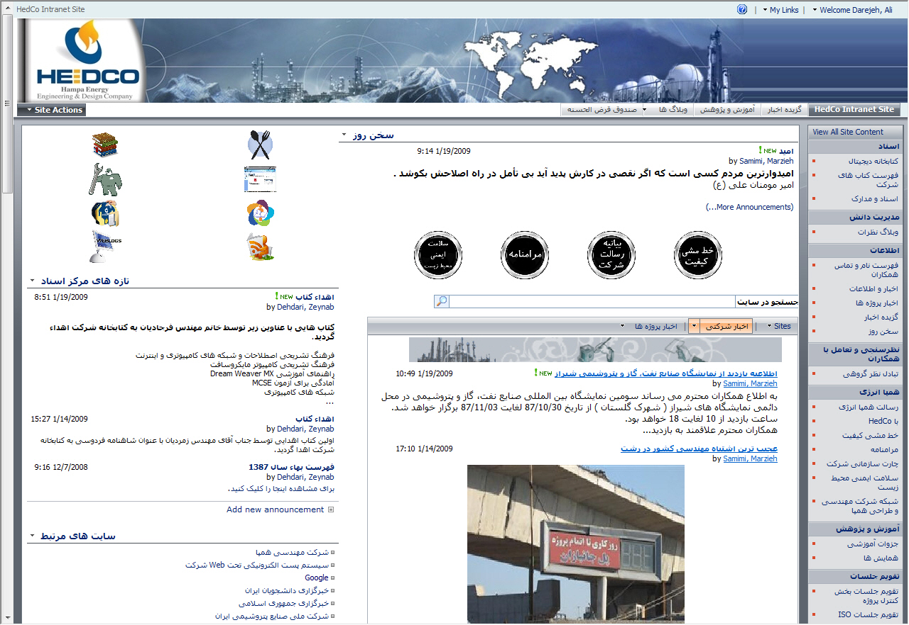
طراحی کامل interface سایت

Slide 11
طراحی کامل interface سایت

Slide 12
سرعت توسعه بالا در ایجاد فرم های دینامیک از طریق info Path, Power Forms, Nintex Forms

Slide 13
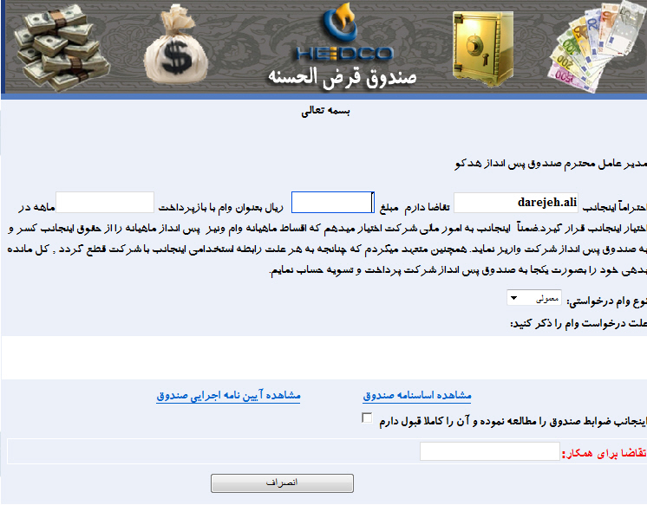
سرعت توسعه بالا در ایجاد فرم های دینامیک

Slide 14
هماهنگی و انطباق با دیگر نرم افزارهای Office مانند: Word, Outlook, MS Project و ...

Slide 15
قابلیت User Customization

Slide 16
قابلیت کار با Web part ها و توسعه از طریق Visual Studio.NET

Slide 17
قابلیت ایجاد Work Flows

Slide 18
قابلیت استفاده از Third Parties جهت ساخت فرایندهای به صورت ویژوال – Nintex Workflow

Slide 19
نرم افزارهایی که SharePoint با آنها کار می کند
SharePoint
SharePoint Services
SharePoint Designer
Visual Studio .NET
Office Software's
MS Project

Slide 20
معایب SharePoint
از اصلی ترین معایبی که راجع به SharePoint مطرح می شود، مشکل بودن پیاده سازی و هزینه بر بودن راه اندازی آن است .

Slide 21
پاسخگویی به سوالات

